Slide 1



MÔN ĐẠO ĐỨC– LỚP 1
BÀI 3: EM TẮM, GỘI SẠCH SẼ

Slide 2


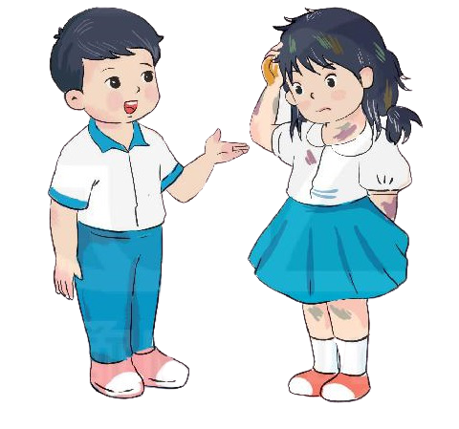
Hoạt động 1: Vì sao phải tắm, gội hằng ngày?
+ Tranh vẽ gì?
+ Theo con, tại sao bạn gái lại có ngoại hình như vậy?
+ Vì sao con cần tắm, gội hàng ngày?

Slide 3

Hoạt động 2 : Em gội đầu đúng cách.
Kể cho bạn cùng bàn nghe các bước con gội đầu ở nhà.

Slide 4
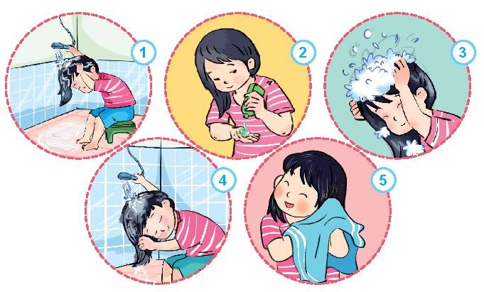
Hoạt động 2 : Em gội đầu đúng cách.

Slide 5

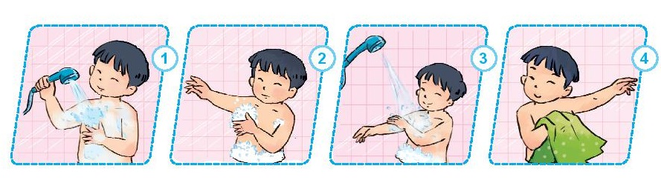
Hoạt động 3 : Em tắm đúng cách.
Quan sát tranh và nêu các bước tắm đúng cách.

Slide 6
Hoạt động 3 : Em tắm đúng cách.

Slide 7


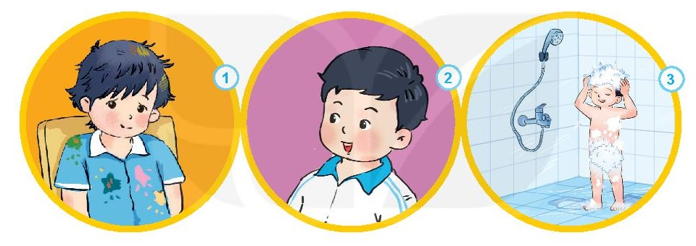
Thảo luận nhóm 4: Bạn nào đã biết giữ cơ thể sạch sẽ? Vì sao?

Slide 8

Em có lời khuyên gì với hai bạn dưới đây?

Slide 9
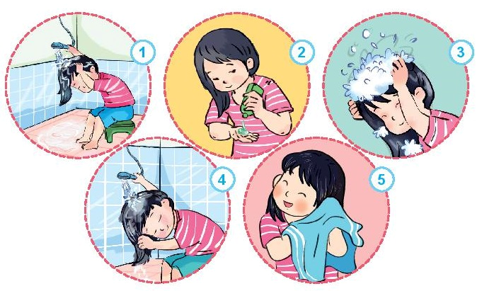
TRÒ CHƠI: XẾP HÌNH

Slide 10

THÔNG ĐIỆP
Bạn ơi hãy nhớ
Đầu tóc gọn gàng
Hằng ngày tắm gội
Mình càng đẹp xinh.

Slide 11

CẢM ƠN CÁC CON ĐÃ TÍCH CỰC THAM GIA GIỜ HỌC

